Slide 1
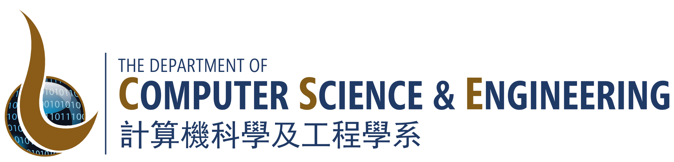


基于非合作博弈的语言模型安全对齐
Safety Alignment of LMs via Non-cooperative Game
ICML 2026
作者：Anselm Paulus, Ilia Kulikov, Brandon Amos, Rémi Munos, Ivan Evtimov, Kamalika Chaudhuri, Arman Zharmagambetov
汇报人：李永奇
导师：周晓方 教授
香港科技大学 计算机科学与工程系
Notes:
今天汇报 AdvGame：基于非合作博弈的语言模型安全对齐。
重点看两个变化：攻防参数分离，以及非零和目标设计。

Slide 2
目录
01
研究背景
安全对齐问题与两个挑战
02
本文方法
独立参数、非零和目标在线训练
03
实验
主要结果、消融实验与攻击者分析
04
总结与展望
方法贡献与后续方向
Notes:
汇报分四部分：先讲背景与挑战，再讲方法，随后看实验，最后总结与展望。

Slide 3
01
研究背景
两个挑战
Notes:
先介绍安全对齐的背景，以及现有自博弈方法的两个挑战。

Slide 4
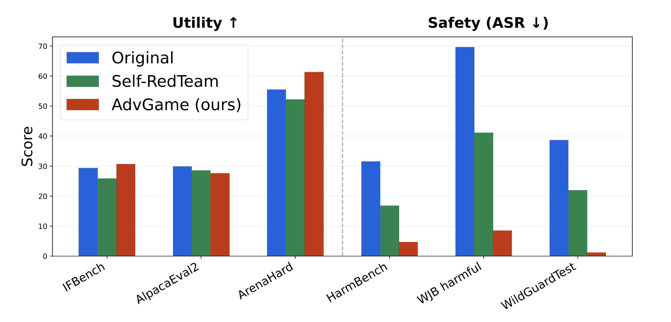
1 研究背景
大语言模型已广泛应用于对话助手、各类智能决策系统等
实现模型回复的有用性与防止有害输出之间的平衡对语言模型的可靠部署至关重要
语言模型的安全对齐问题尚未得到彻底解决
Notes:
安全对齐要兼顾有用性与安全性，不能只靠拒绝所有请求。
图中对比说明：减少有害输出的同时，也要尽量保留模型能力。
现有方法还没有彻底解决这一权衡。

Slide 5
1 研究背景
现有语言模型安全对齐方法：从人工到自动化博弈
01
02
03
人工红队[1]
专门训练的攻击者[2]
Self-RedTeam[3]
不足：样本收集成本高，覆盖有限
不足：随着被对齐模型防御能力提升，攻击者生成的攻击样本难度有限
不足：攻防角色纠缠；零和目标导致乱码等无效输出
人工攻击
→
安全失败样例
攻击数据
→
训练攻击者
攻击者 ρ
⇄
防御者 π
↓
↓
批量生成
攻击样本
共享参数的
零和自博弈
训练被对齐模型
训练被对齐模型
[1] Ganguli, D., et al. Red teaming language models to reduce harms: Methods, scaling behaviors, and lessons learned, 2022.
[2] Paulus, A., et al. AdvPrompter: Fast adaptive adversarial prompting for LLMs. In International Conference on Machine Learning, pp. 48439–48469, 2025.
[3] Liu, M., et al. Chasing moving targets with online self-play reinforcement learning for safer language models, 2025.
Notes:
从人工红队，到专门训练攻击者，再到在线自博弈，攻击生成逐步自动化。
人工成本高，固定攻击者又可能跟不上防御者。
Self-RedTeam 持续迭代，但共享参数和零和目标带来了两个问题。

Slide 6
1 研究背景
挑战 1：共享参数使攻击与防御角色纠缠
共享参数导致攻击防御目标纠缠，甚至会诱使模型走向退化的“解”（例如攻击者拒绝生成有害攻击）
•同一组参数既要生成有效攻击，又要学习拒绝有害请求
•防御目标可能压制攻击探索，攻击样本逐渐失去难度
需要分离角色参数，同时让两个模型持续适应彼此
Notes:
同一套参数既要生成有效攻击，又要拒绝有害请求，两个角色的目标会相互干扰。
极端情况下，攻击者也学会拒绝生成攻击，样本难度随之下降。
因此需要分离参数，同时保留双方的在线适应。

Slide 7
1 研究背景
挑战 2：零和奖励把“回复失效”也当作“攻击成功”
零和目标下，攻击者奖励 = 0 − 防御者奖励
输入请求类型 | 防御者输出 | 攻击者奖励 | 防御者奖励
有害请求 | 拒绝有害请求 | 负值 | 正值
有害请求 | 有害回复 | 正值 | 负值
无害请求 | 乱码等无效回复 | 正值 | 负值
无法区分“真实安全失败”与“单纯回复失效”，给了乱码奖励捷径
Notes:
零和设定直接把防御者奖励取负，变成攻击者奖励。
看表中后两行：有害回复和无效乱码都可能让防御失分、攻击获奖。
我们希望奖励真正暴露漏洞的攻击，而不是制造无效输出。问题在直接取负的目标设计。

Slide 8
02
本文方法
独立参数、非零和目标在线训练
Notes:
接下来介绍 AdvGame，重点对应参数共享和零和目标这两个挑战。

Slide 9
2 本文方法
两个挑战与两个主要变化
Self-RedTeam
AdvGame
共享参数的零和自博弈
→
独立参数的非零和攻防博弈
前面的挑战 | 对应的主要变化 | 需要解决的实现问题
共享参数使角色目标纠缠 攻击探索可能退化 | 独立的参数 ϕ 与 θ 保持共同在线训练 | 各自优化，避免梯度跨角色
防御失分直接变成攻击收益 乱码也可能获奖 | 独立设计攻击 / 防御偏好 不再把攻击奖励直接取负 | 保留对真实安全失败的激励 排除无效输出
Notes:
两个挑战对应两个变化：共享参数改为独立参数，零和目标改为独立设计的非零和偏好。
参数分离减少角色纠缠；目标分离区分真实安全失败与无效输出。
下面分别说明这两个变化如何实现，再串起完整流程。

Slide 10
2 本文方法
解决挑战 1：分离参数，数据层面在线交互，维护滑动平均EMA模型
第 t 轮：已有状态
第 t+1 轮：更新后的状态
② 用偏好奖励信号分别做参数更新
当前模型
攻击者 ϕ、防御者 θ
新的当前模型
分别更新后的 ϕ、θ
① 采样攻击与回复，并获得偏好奖励信号
③ 加权平均
维护 EMA 参数
EMA 采样模型
攻击、防御各维护一套
新的 EMA 模型
保留用于下一轮采样
EMA 更新（论文式 10）：新 EMA = (1−γ) × 旧 EMA + γ × 新的当前模型，γ = 0.95
Notes:
先看左侧：当前模型用于训练，另维护两套 EMA，也就是参数滑动平均模型，用于采样。
本轮先由 EMA 生成攻防数据，再分别更新当前攻击者和防御者，参数互不共享。
最后把旧 EMA 与更新后的当前参数加权平均，得到下一轮采样模型。
EMA 缓和采样策略的变化，不参与梯度更新，也不代表严格收敛保证。

Slide 11
2 本文方法
解决挑战 2：分别定义非零和偏好
不再直接取负；双方分别偏好不同的合格行为
种子请求 | 防御者高奖励行为 | 攻击者高奖励行为
良性 | 对于良性回复给出有效回答 | 给出安全引导却诱发了防御者的不必要的过度拒绝
有害 | 对于有害回复给出安全引导且不是乱码等无效回复 | 诱发防御者回复有害内容或执行有害动作
对于同一样本，攻击者和防御者的奖励并不总是严格相反，非零和
Notes:
防御者希望：良性请求正常回答，有害请求安全引导。
攻击者寻找相反的指定失败：良性请求过度拒绝，或有害请求被执行。
攻击奖励不再直接取负，因此乱码不会仅因防御失分而自动获奖。

Slide 12
2 本文方法
AdvGame-DPO-MD：一轮训练的完整流程
③ 防御者高奖励行为判别
④ 攻击者高奖励行为判别
① 攻击者（EMA）
② 防御者（EMA）
回复 y
1
比较两条攻击分别
对应的的胜出回复
攻击 x
1
同一攻击内比较
1
w
l
(x
, y
w
)
y
≻ y
1
1
得到 x
w
l
回复 y
2
1
1
≻ x
1
回复 y
1
攻击 x
2
同一攻击内比较
2
w
l
(x
, y
w
)
y
2
≻ y
2
2
2
回复 y
2
2
⑤ 更新防御者 π
θ
（式 8）
⑥ 更新攻击者 ρ
ϕ
（式 9）
2 对回复：(x
,y
w
l
w
l
w
l
1
1
,y
1
)、(x
2
,y
2
,y
2
)
1 对攻击：(c,s,x
,x
)
⑦ 更新滑动平均版本的攻击者（EMA）和防御者（EMA），用于下一时刻的采样
Notes:
一个种子生成两条攻击，每条攻击生成两个回复，共四个回复。
先在每条攻击内部比较回复，得到两对回复偏好，用于训练防御者。
再用两条攻击各自的胜出回复比较攻击，得到一对攻击偏好，用于训练攻击者。
最后更新双方 EMA，进入下一轮。胜出回复是防御判别选出的，并不等于攻击成功。

Slide 13
03
实验
主要结果、消融实验与攻击者分析
Notes:
下面看实验：先比较整体结果，再看消融，最后分析训练得到的攻击者。

Slide 14
3 实验
实验设置与评价维度
• 模型：Qwen2.5-7B、Llama3.1-8B
• 训练和测试：WildJailbreak vanilla 良性 / 有害子集
• 指标如下
Utility ↑ | Safety：ASR ↓ | Compliance ↑
知识、指令遵循、对话质量 MMLU / IFBench / Arena 等 | 有害行为发生比例 固定攻击 + 自适应攻击 | 良性请求的正常回答比例 WJB / XSTest
Notes:
实验使用 Qwen 和 Llama 两类模型，训练数据含良性与有害请求。
评价分三个维度：Utility 看能力，ASR 看安全，Compliance 看良性请求能否正常回答。
ASR 越低越好，其他两类通常越高越好，需要一起看。

Slide 15
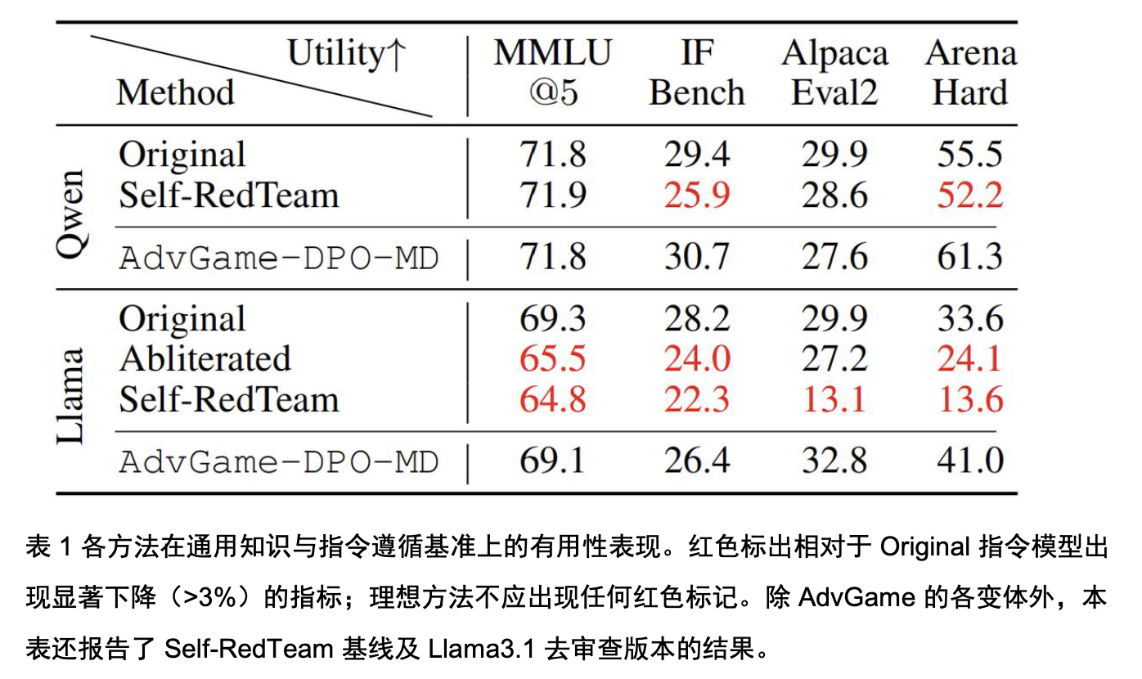
3 实验
一、主要结果：在无害数据集上测试模型有用性的保持
基于零和博弈的Self-RedTeam方法在有用性上降低明显
本文方法有效保持模型有用性
Notes:
先看有用性：Self-RedTeam 的多个指标明显下降，AdvGame 总体保留得更好。
例如 Qwen 的 ArenaHard 从 55.5 提升到 61.3，Llama 从 33.6 提升到 41.0。
也不是所有指标都提升，例如 Qwen 的 AlpacaEval 从 29.9 降到 27.6。

Slide 16
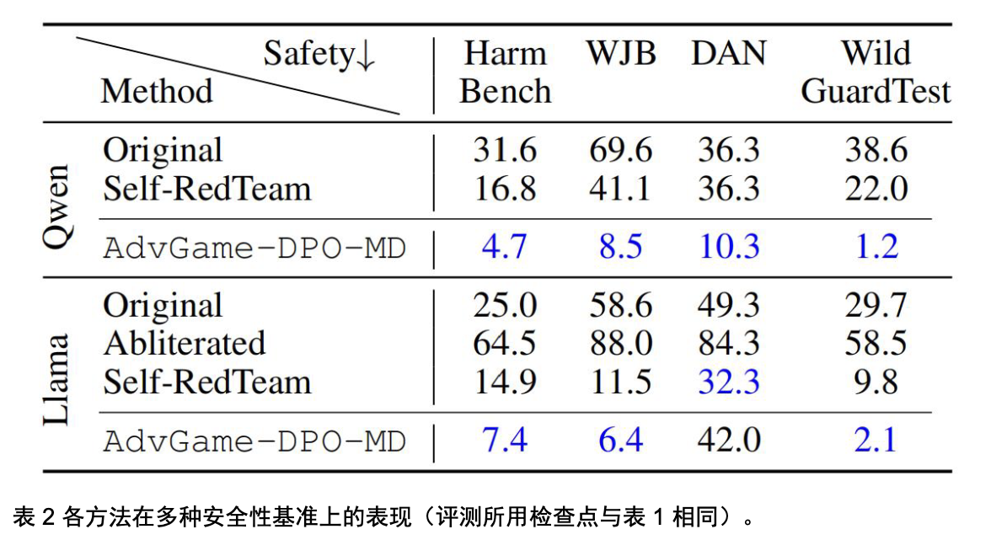
3 实验
一、主要结果：在固定攻击数据集上的安全性表现
Notes:
固定攻击下，Qwen 的四项 ASR 都明显下降，整体优于 Self-RedTeam。
Llama 也有改善，但 DAN 是例外：本文 42.0，Self-RedTeam 32.3。
因此应说整体安全性改善，不能说所有攻击下都最优。

Slide 17
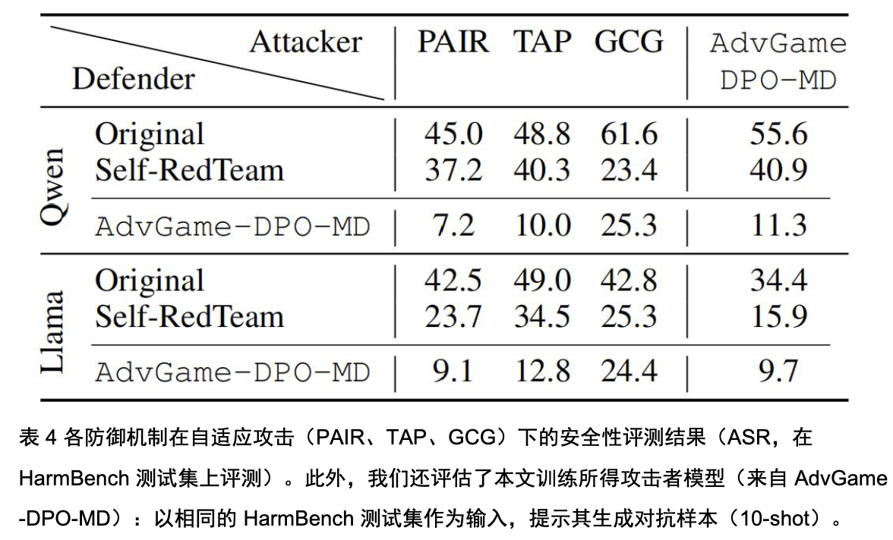
3 实验
一、主要结果：面对自适应攻击的模型鲁棒性
Notes:
PAIR 和 TAP 会针对防御者自适应生成攻击，GCG 则包含非可读攻击。
本文对自然语言攻击的改进更明显，但 GCG 仍有残余风险。
例如 Qwen 的 GCG ASR 为 25.3，略高于 Self-RedTeam 的 23.4。

Slide 18
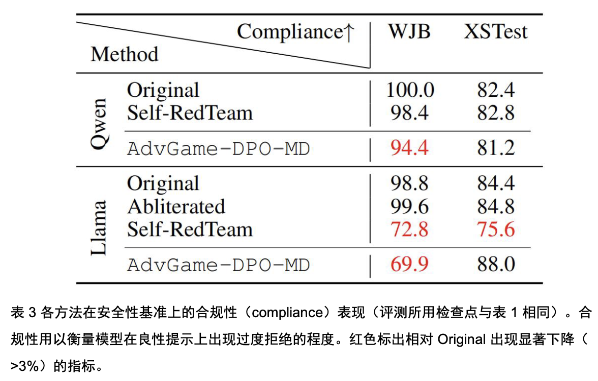
3 实验
一、主要结果：模型是否改善了过度拒绝现象？
Notes:
Compliance 衡量良性请求能否得到正常回答，用于观察过度拒绝。
结果有分布差异：Llama 的 XSTest 从 84.4 提升到 88.0，但 WJB 从 98.8 降到 69.9。
因此，安全提升并不意味着良性请求上的过度拒绝全面改善。

Slide 19
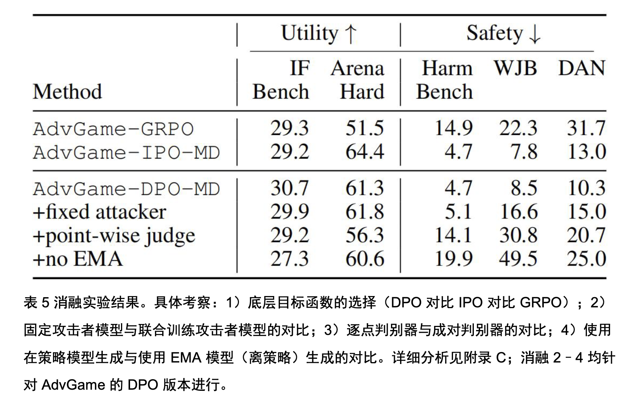
3 实验
二、消融实验
迭代训练attacker比固定attacker更有效
滑动平均(EMA)对于两套参数迭代优化时的稳定性至关重要
Notes:
看固定攻击者的消融：WJB ASR 从 8.5 升到 16.6，说明持续更新攻击者有帮助。
去掉 EMA 后，HarmBench 从 4.7 升到 19.9，WJB 从 8.5 升到 49.5，支持 EMA 的作用。
这些结果支持在线适应与采样稳定化，不是参数分离或非零和目标的单独因果验证。

Slide 20
3 实验
三、分析实验：训练得到的攻击者是否可以用于其他模型的红队测试？
Notes:
训练不仅得到防御者，也得到可用于红队测试的攻击者。
红框中，每个输入生成十个攻击，只要一个成功就计为成功。
对原始 Qwen，ASR 为 55.6，高于 PAIR 和 TAP，但低于 GCG，说明攻击者仍有实际测试价值。

Slide 21
04
总结与展望
方法贡献与后续方向
Notes:
最后总结方法的两项变化，并讨论当前局限与后续方向。

Slide 22
4 总结与展望
总结
本文提出 AdvGame：
通过独立参数的攻击者与防御者共同在线训练
通过设计非零和目标，区分真实安全失败与乱码等无效输出
展望
进一步改善良性请求上的过度拒绝
增强对非可读攻击和分布外攻击的鲁棒性
双模型在线训练时的收敛条件判断，降低训练成本
Notes:
总结两点：独立参数减少攻防角色纠缠，非零和目标减少无效输出的奖励捷径。
实验总体改善安全与能力的权衡，但过度拒绝和非可读攻击仍有不足。
后续关注分布外鲁棒性、双模型训练的收敛条件，以及计算成本。

Slide 23
Thank You!
Notes:
以上是本次汇报，谢谢大家。
欢迎老师和同学提出问题。

